Slide 1
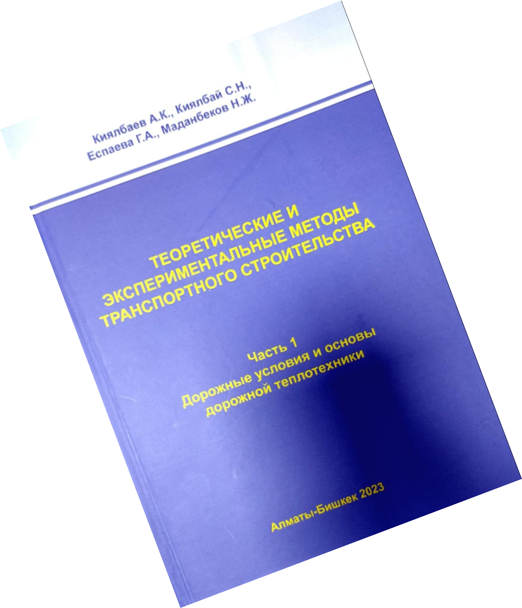
ПРЕЗEНТАЦИЯ
КНИГ

Slide 2
Теоритические и эксперементальные методы транспортного строительство
Дорожные условия и основы дорожной теплотехники
Методы повышения и контроля качества прочностных свойтств строительных материалов и основы создания придорожной инфраструтуры

Slide 3
Дорога, которую мы выбрали
СБОРНИК МАТЕРИААЛОВ
XXI межвузовской научно-практической конференции
докторантов, магистрантов и студентов 31 марта 2023 г.
СБОРНИК МАТЕРИАЛОВ
XXII-й межвузовской научно-практической конференции
докторантов, магистрантов и студентов
11 апреля 2024 г.

Slide 4
Хабаршы(Вестник)

Slide 5
-----------------------------
бывают
разных
жанров:
Книги
литература,
научно-
художественная
популярные издания и детские рассказы. Их
можно читать в бумажном, электронном или
что
удобно
в
разных
аудиоформате,
Чтобы
выбрать
книгу,
ситуациях.
ориентируйтесь на свои интересы и читайте
отзывы или рекомендации.

Slide 6
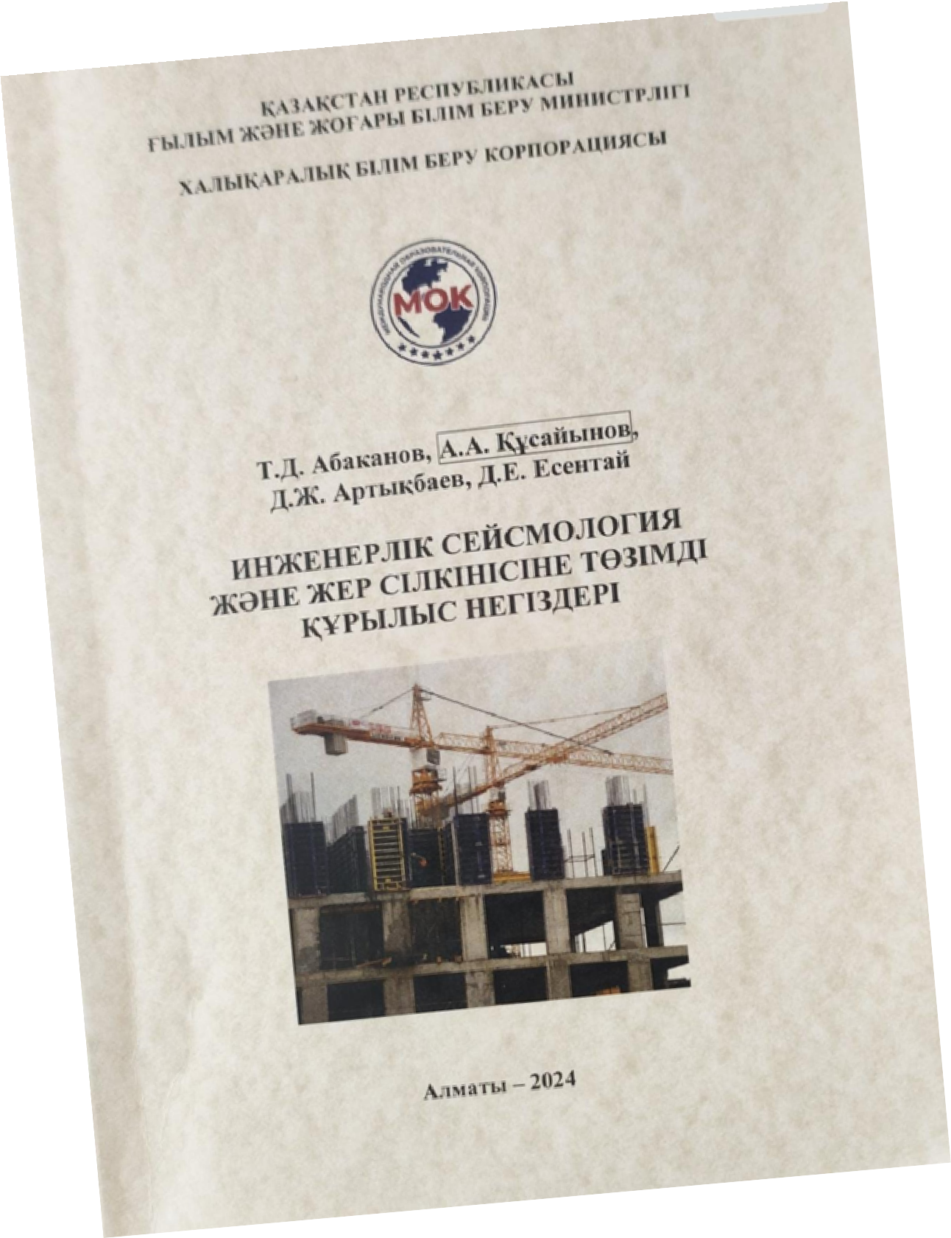
СЕЙСМИКАЛЫҚ ӘСЕРЛЕРГЕ
ҚР ҚЕ 2.03-30.2017* СҮЙЕНЕ ОТЫРЫП,
ҚАҢҚАЛЫ ЖҮЙЕЛЕРДІ ЕСЕПТЕУ
НЕГІЗДЕРІ.
Инженерлік сейсмология және жер
сілкінісіне төзімді құрылыс негіздері

Slide 7
Дорогому наставнику в честь 85 - летия
посвещается.Создатель научной школы
строительно дорожные машины в
Казахстана Р.А. Кабашев
Вокруг каспия
По дорогам кавказа и Центральной Азии.

Slide 8
Дороги содружество независмых государств

